Slide 1
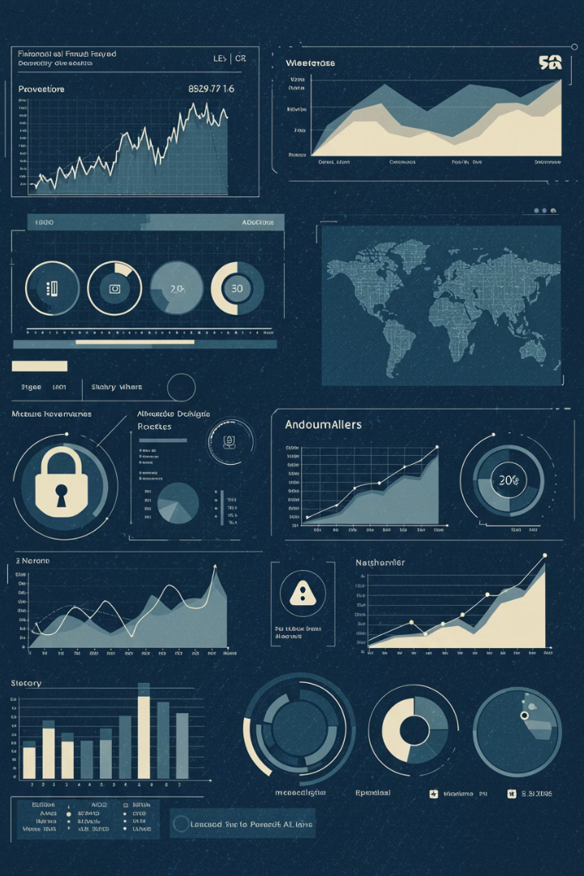
Estrategias de IA para la Detección y Prevención del Fraude
La evolución del fraude ha desafiado los métodos tradicionales de detección, que han demostrado ser ineficaces ante las tácticas cada vez más sofisticadas de los defraudadores. En este contexto, la inteligencia artificial (IA) se ha convertido en una herramienta fundamental para fortalecer la prevención y detección del fraude mediante modelos más dinámicos y eficientes.
Las tecnologías avanzadas de IA permiten detectar fraudes en tiempo real con mayor precisión y flexibilidad. Su capacidad de análisis masivo las convierte en herramientas esenciales para combatir el fraude financiero y corporativo, transformando la manera en que las instituciones protegen sus activos y a sus clientes.
AS
por Albert Salvador

Slide 2








Tecnologías Clave en la IA para la Detección de Fraudes
Machine Learning
Deep Learning
Analiza grandes volúmenes de datos para identificar patrones anómalos sin depender de reglas fijas. Utiliza aprendizaje supervisado y no supervisado para mejorar la detección sin intervención humana.
Detecta fraudes complejos al reconocer relaciones ocultas en datos financieros y de comportamiento. Sus redes neuronales permiten analizar interacciones sofisticadas y anticipar nuevas tácticas.
Análisis de Grafos
Procesamiento de Lenguaje Natural
Mapea conexiones entre transacciones sospechosas y redes de fraude organizadas. Facilita la detección de estructuras complejas como el lavado de dinero y redes de estafadores.
Examina correos electrónicos y documentos en busca de señales de fraude. Identifica lenguaje sospechoso en transacciones comerciales y otras comunicaciones digitales.
Estas cuatro tecnologías fundamentales trabajan de forma sinérgica para crear sistemas robustos de protección. La combinación de diferentes enfoques algorítmicos permite cubrir distintos vectores de ataque, aumentando significativamente la capacidad de detección y reduciendo las vulnerabilidades de los sistemas financieros.

Slide 3




Cómo la IA Detecta y Previene Fraudes
Gestión en Tiempo Real
Identifica transacciones fraudulentas antes de que causen pérdidas significativas. Detecta patrones de comportamiento sospechosos en milisegundos y permite tomar acciones inmediatas para bloquear operaciones.
Análisis del Comportamiento
Examina patrones de uso y cambios en los hábitos del usuario para detectar anomalías. Analiza factores como la velocidad de escritura, la ubicación geográfica y el historial de actividad comercial.
Modelos Adaptativos
Evolucionan con el tiempo, ajustándose a nuevas tácticas fraudulentas sin intervención humana. Incorporan aprendizaje continuo para detectar fraudes novedosos sin necesidad de reprogramación constante.
IA Explicable (XAI)
Brinda transparencia en la toma de decisiones, facilitando auditorías y cumplimiento normativo. Permite que las entidades financieras comprendan por qué se marcó una transacción como fraudulenta.
A medida que las amenazas evolucionan, la inteligencia artificial seguirá desempeñando un papel clave en la seguridad financiera. La combinación de estos modelos adaptativos y nuevas fuentes de datos fortalecerá los sistemas de protección, reduciendo significativamente las oportunidades para los defraudadores.

